Slide 1
Actium Technologie Inc.
L’innovation au service du contrôle des risques en hygiène et salubrité

Slide 2


Notes:
Module de gestion, planification des routes de travail et traçabilité en temps réel.

Slide 3

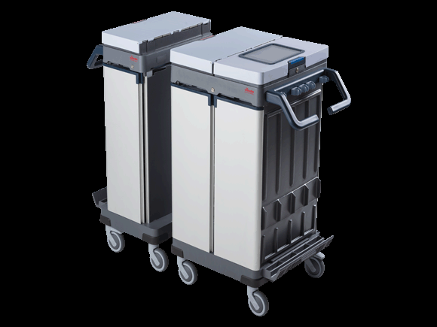
Actium SAN
Routes de travail en temps réel
Tâches quotidiennes, hebdomadaires, périodiques et zone grise
Préposés hygiène et salubrité

Slide 4
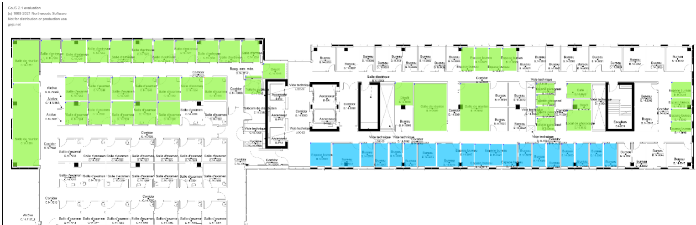
Actium SAN
Optimisation
Optimisation du processus de gestion des espaces
Calcule des ÉTC et nombres d’heure annuelle

Slide 5
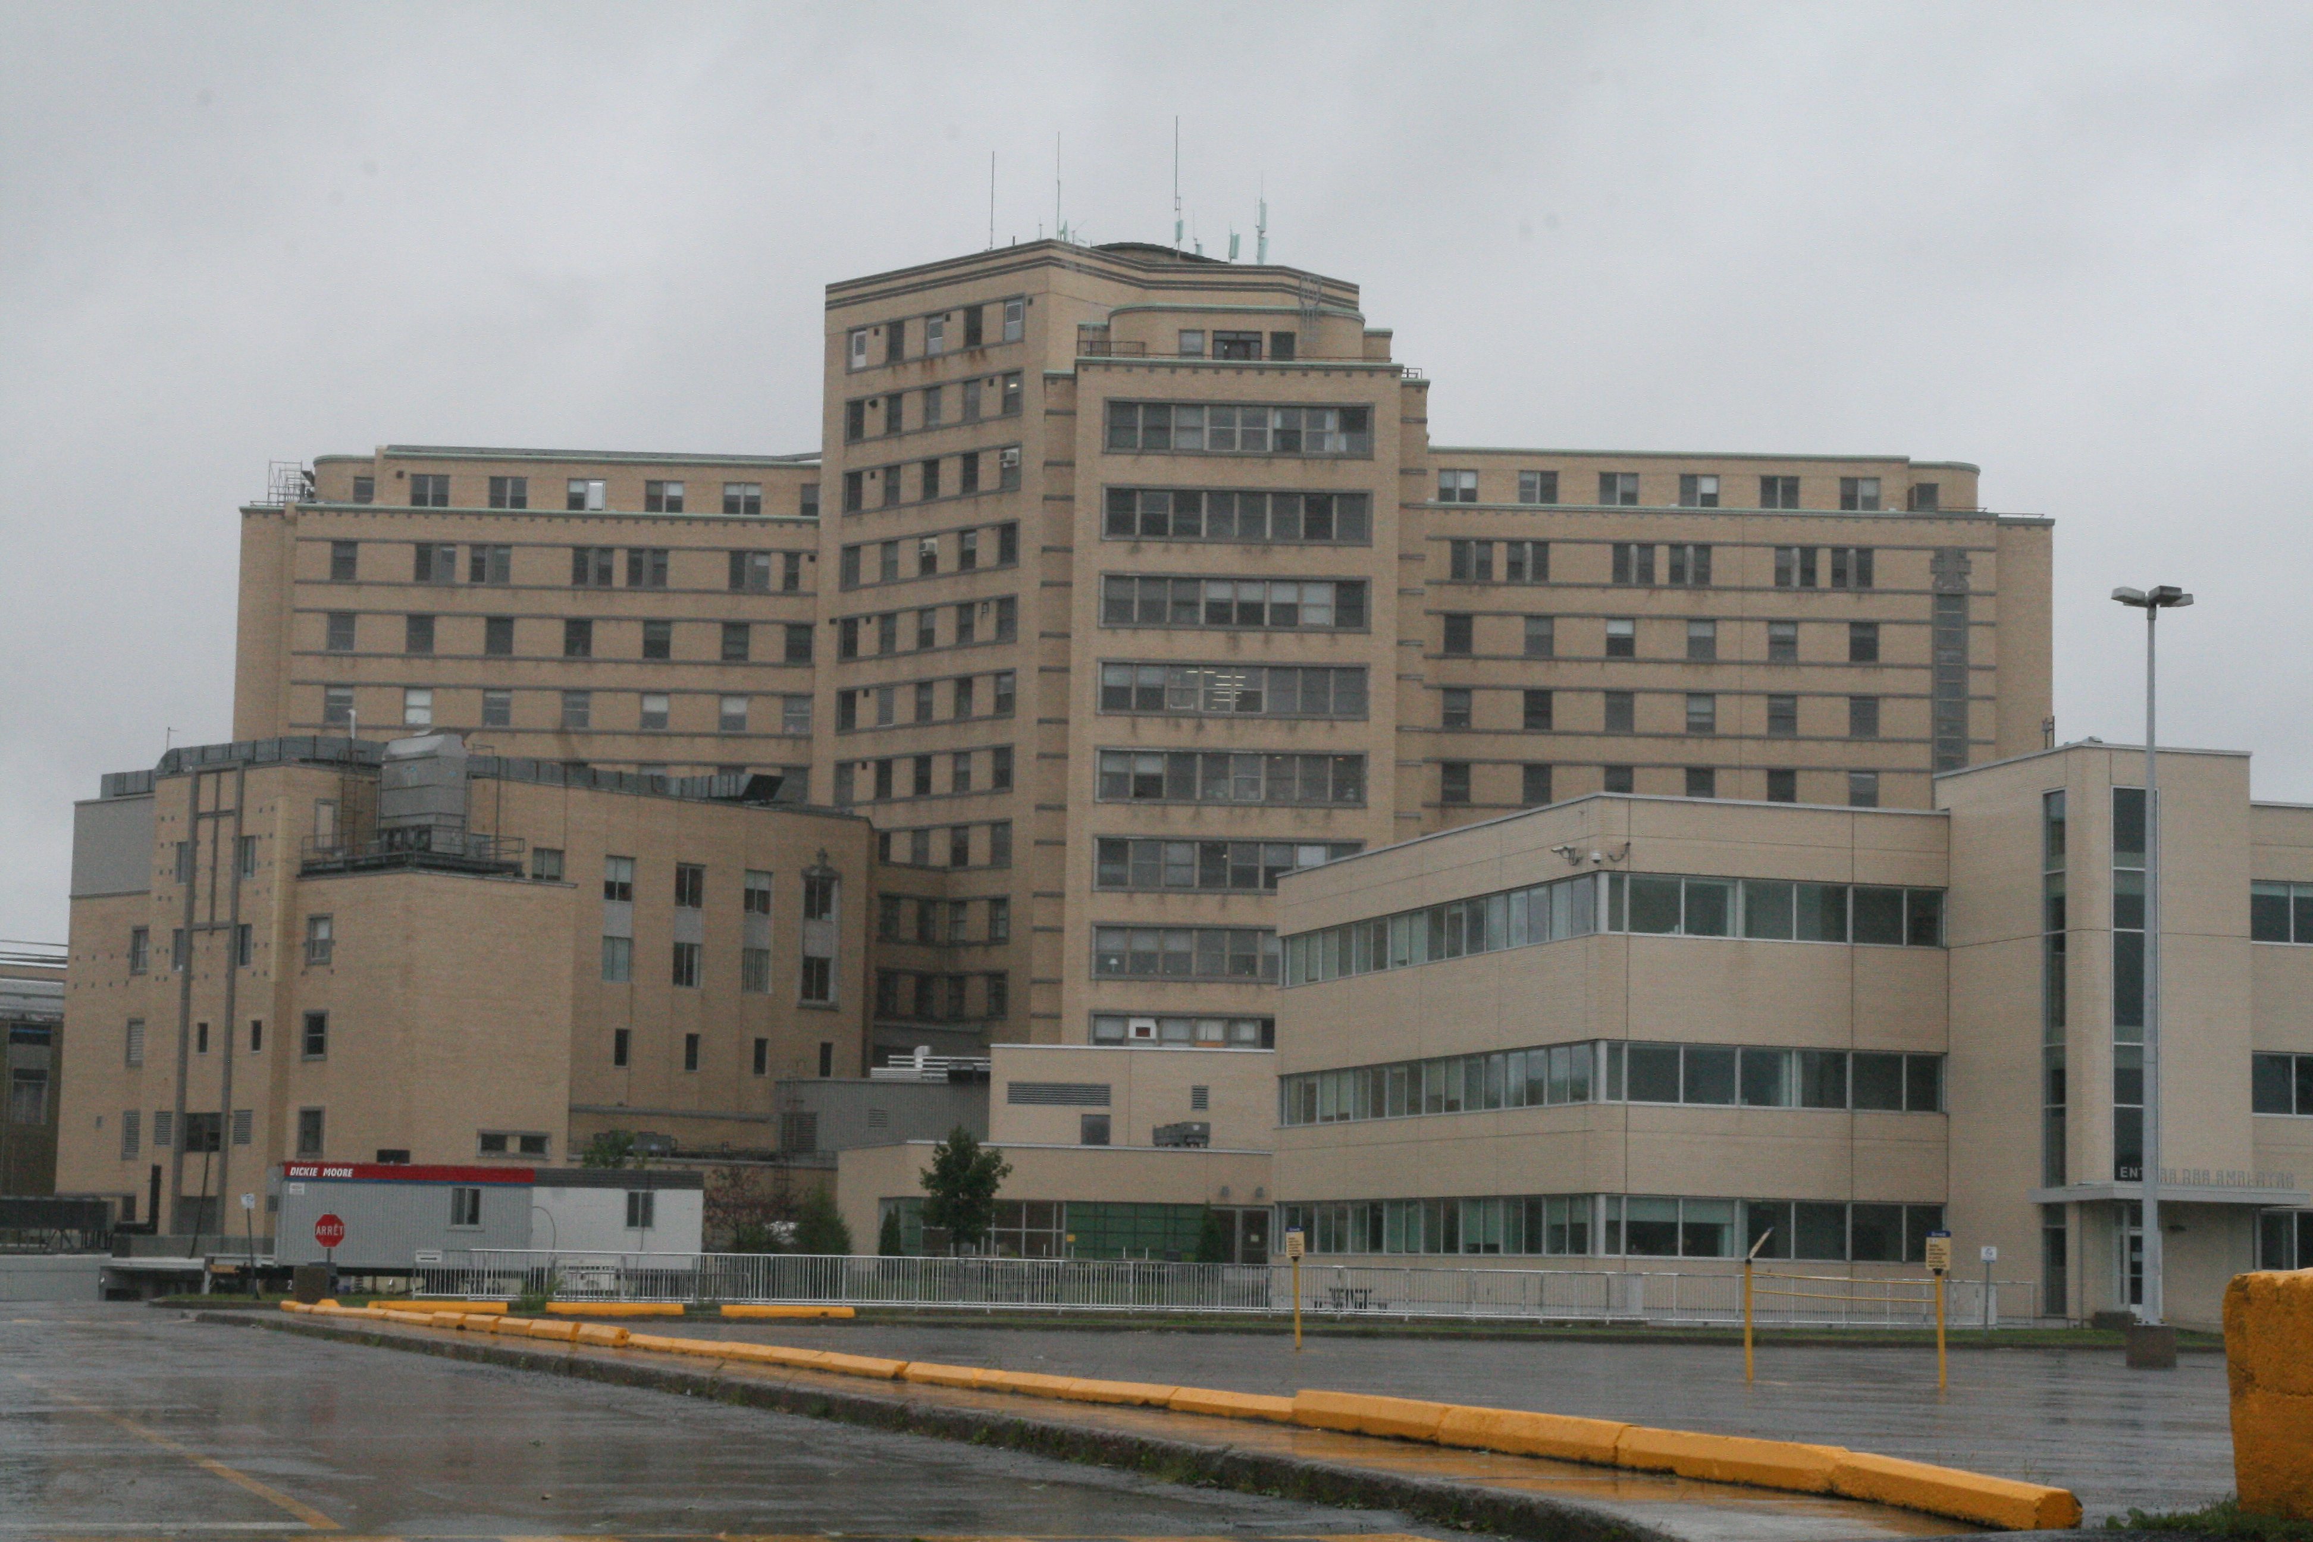
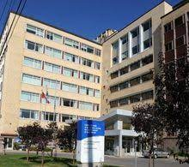

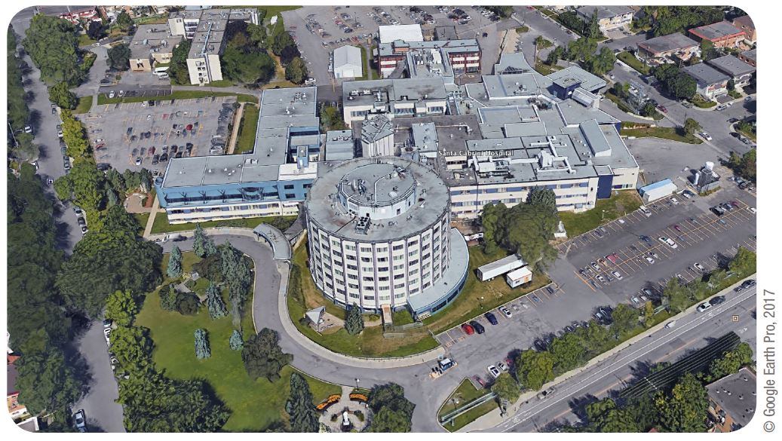
Actium SAN
Multi installation
Notes:
Tous vos installations sous le même toit.

Slide 6
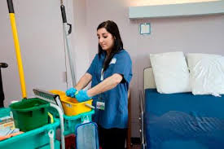
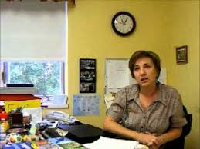
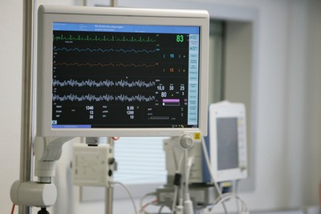
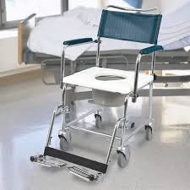
Architecture
Des espaces, items (zone grise) équipements
Notes:
La traçabilité des items et équipements par code-barres ou puces NFC.
La traçabilité des espaces ce fait par le biais de l’application Android par un clic du no de porte, début / fin

Slide 7
Actium SAN
Assignation des tâches et activités
Notes:
Une tâche est la désignation quotidienne , hebdomadaire ou périodique.
L’activité est la description de l’action de désinfection HT ou LT.

Slide 8
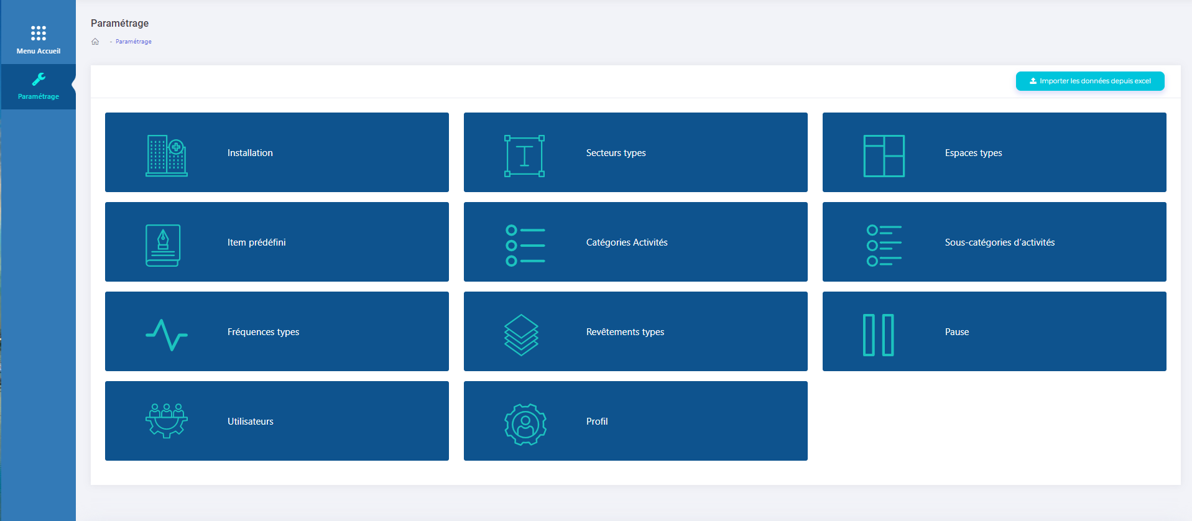
Gestionnaire
Paramétrage

Slide 9
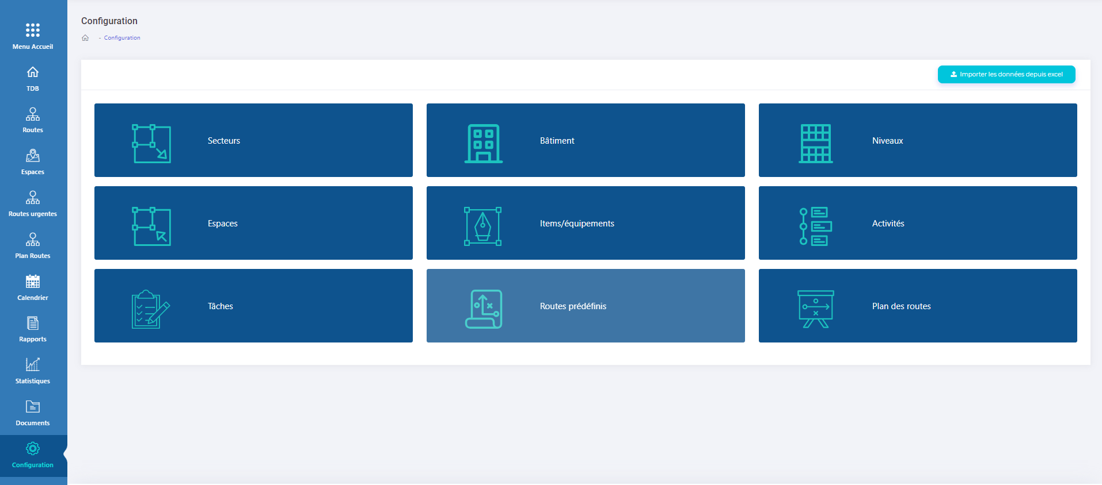
Gestionnaire
Configuration

Slide 10
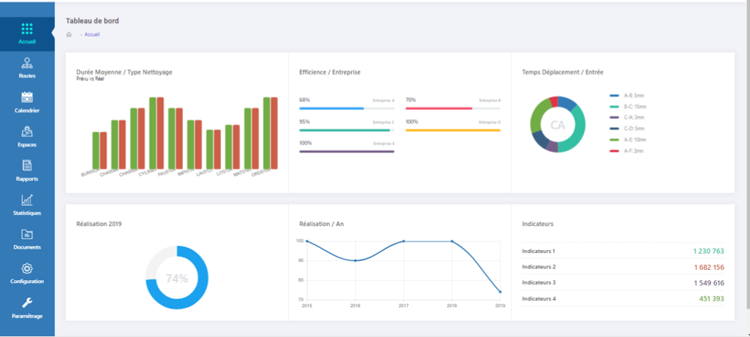
Gestionnaire
Tableau de bord

Slide 11
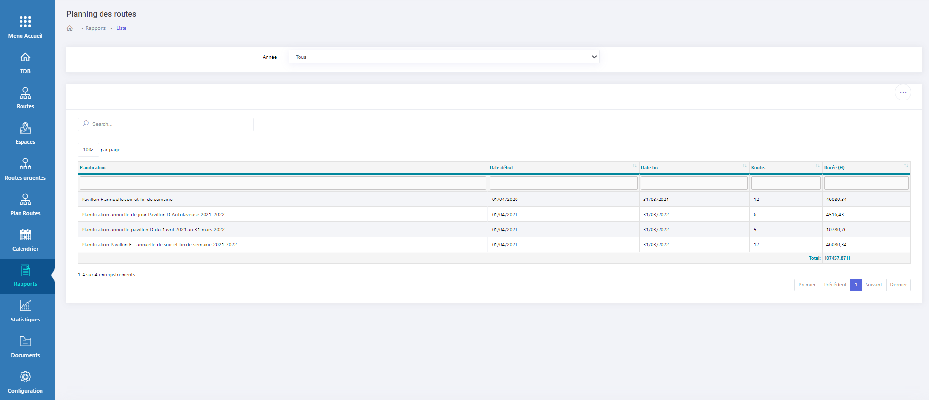
Rapport
Nombres d’heure pour ÉTC (équivalent temps complet)
Notes:
Différents rapports disponibles et sur mesure.
Rapport pour analyser le temps estimé versus le temps réel.
Les espaces non utiliser dans les routes crées.

Slide 12
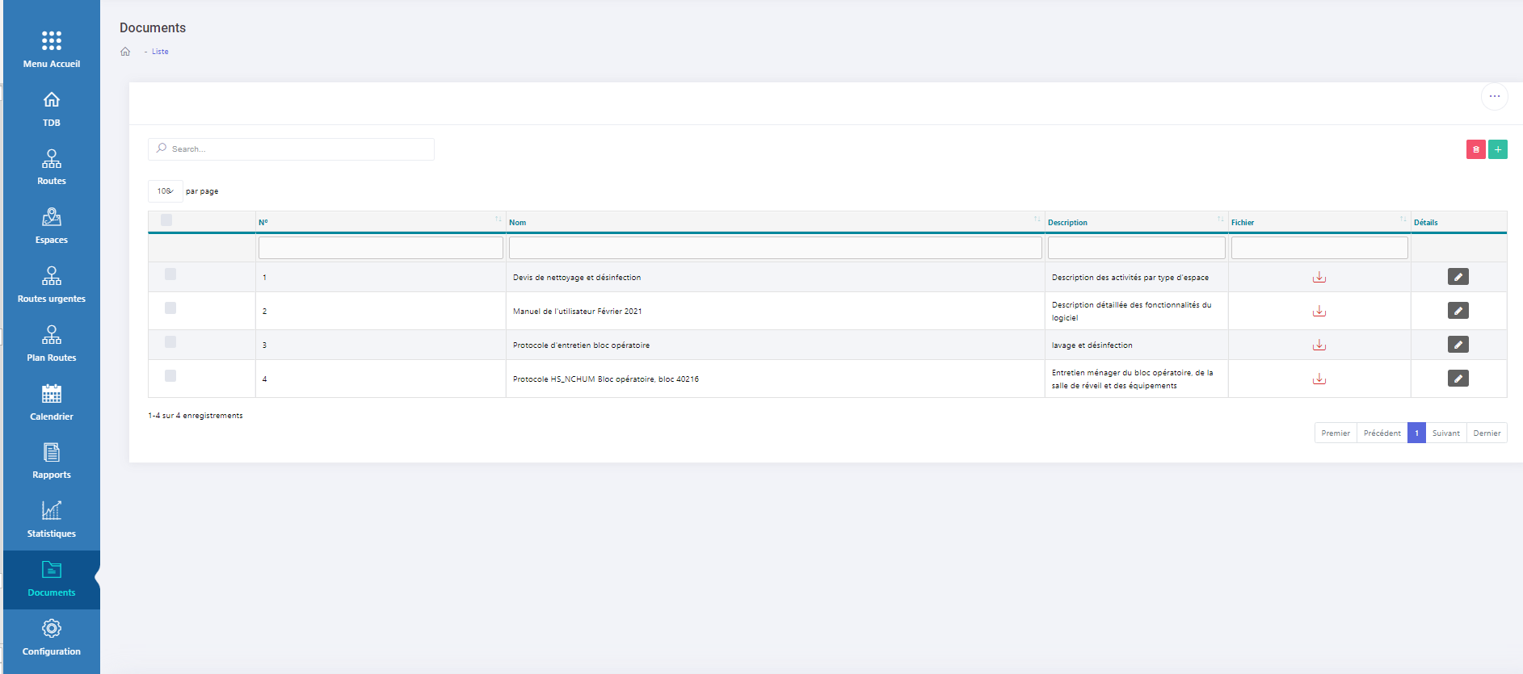
Document
Protocoles, instructions, manuel etc.

Slide 13
Plan
Intégration des plans AutoCad format PNG
Code de couleur
Plan
Vert – Quotidien
Bleu – Hebdomadaire
Point rouge priorité haute
Point bleu priorité normal
Point jaune priorité basse

Slide 14

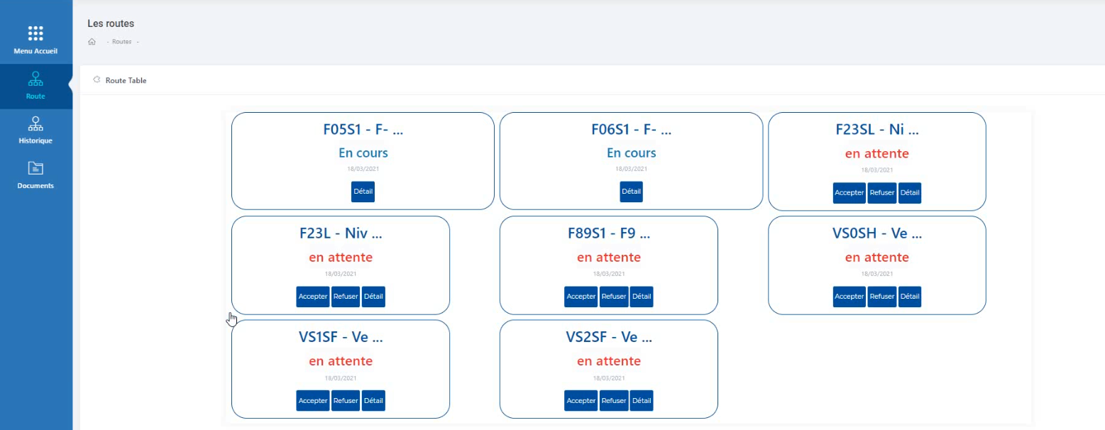
Connexion préposé
Notes:
Utilisateur, mot de passe et accepter la route

Slide 15
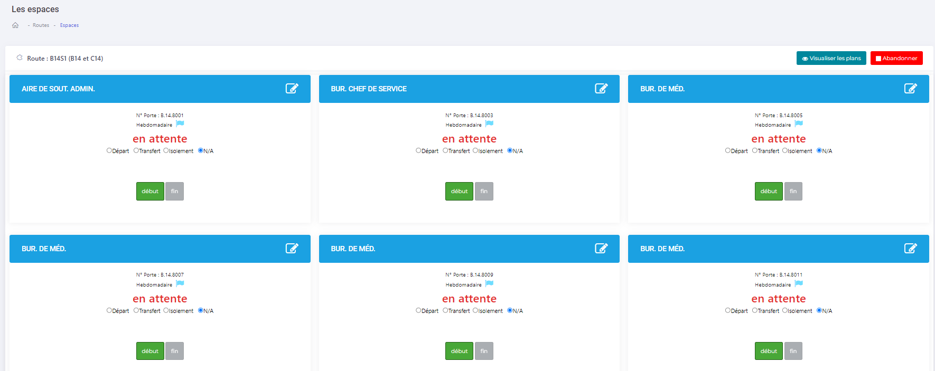
Notes:
Les espaces sont dans l’ordre alpha numérique.
Une fois complété elle se déplace à la fin.
Lorsque les plans sont intégrés le préposé peut le visualisé.

Slide 16
Notes:
Les espaces sont dans l’ordre alpha numérique.
Une fois complété elle se déplace à la fin.
Lorsque les plans sont intégrés le préposé peut le visualisé.

Slide 17
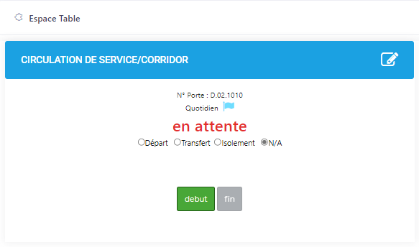
Information
Type de nettoyage et désinfection
plus d’information
Cocher selon le cas
Départ
Transfert
Isolement
N/A
dans le cas d’une situation régulière
Notes:
Dans le cas ou il y aurait un départ, il n’a qu’a coché départ.
C’est en faite pour signifier une situation particulière.

Slide 18
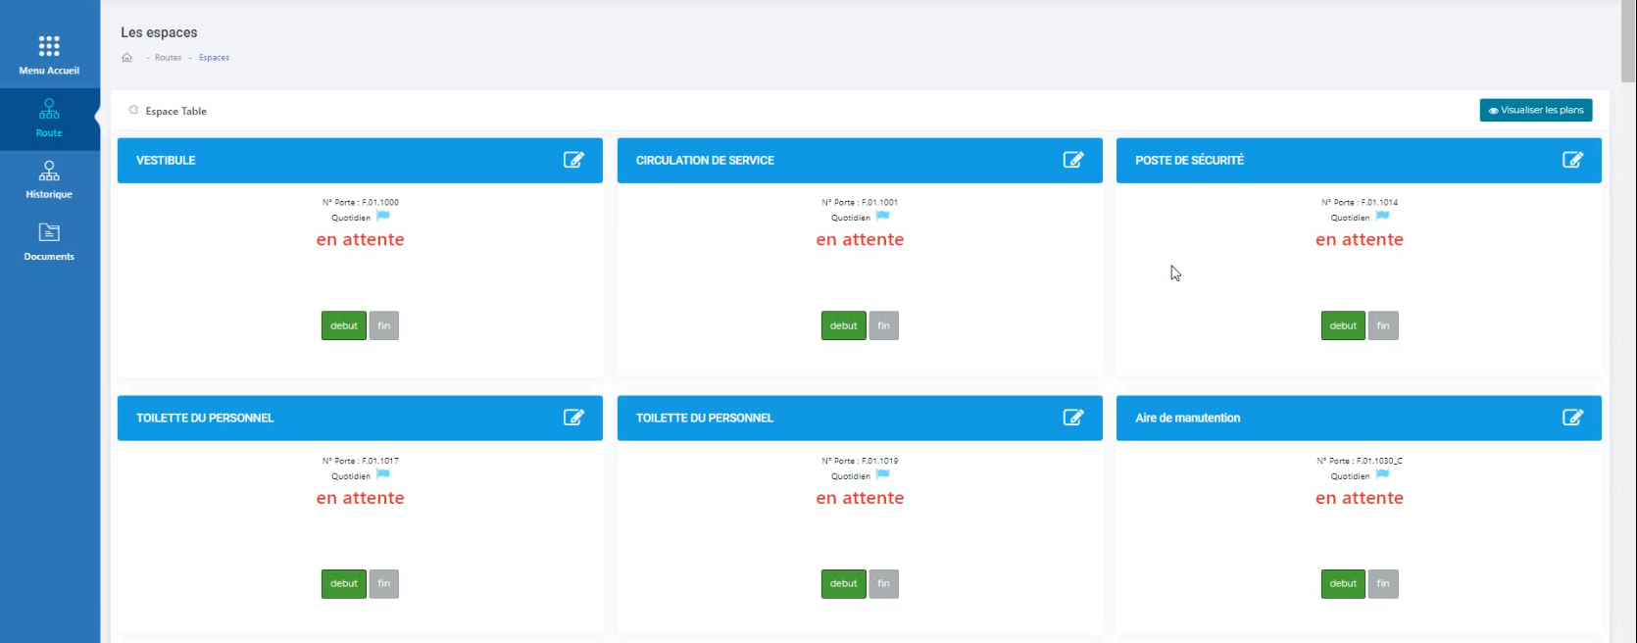
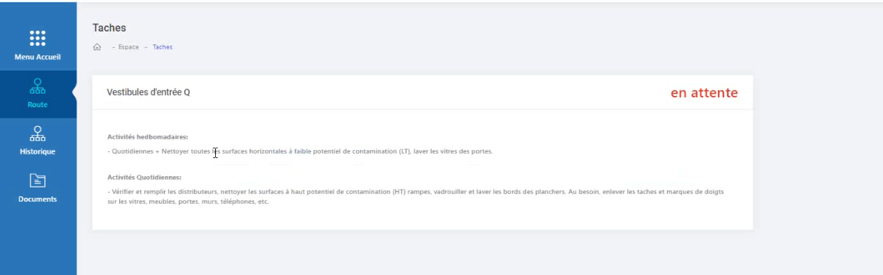
Actium SAN
Affichage de la progression de la route
Notes:
Le clic sur détail (crayon) permet au préposé de connaître la description de l’activité.

Slide 19
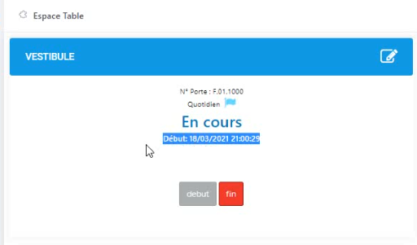
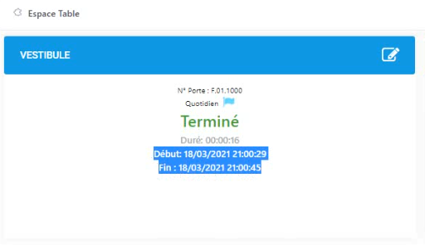
Préposé

Slide 20
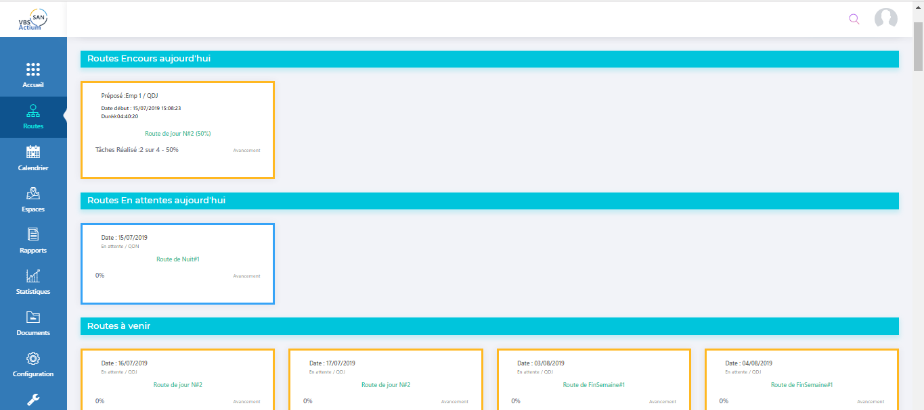
Gestionnaire
Tableau des routes et tâches réalisées
Progression de la route
Notes:
Les gestionnaires peuvent visualiser la progression de chaque route.
Cela permet une meilleur intervention lors de cas d’urgence.

Slide 21
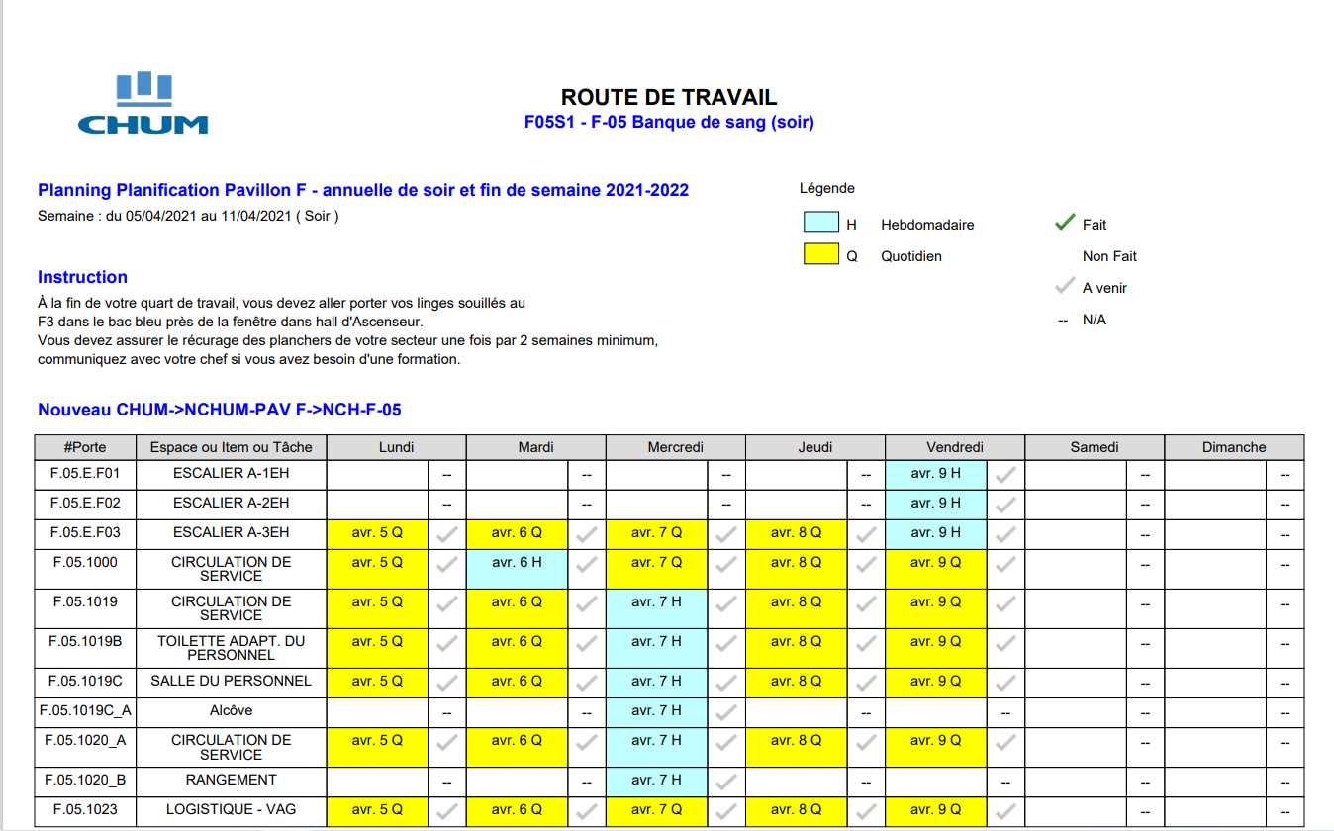
Préposé
Impression des routes
Notes:
Avec les routes imprimables, vous perdez l’aspect temps réel et statistique.

Slide 22
Actium SAN
Traçabilité en temps réel
Tablette installée sur un chariot
Route de travail s’affiche sur l’écran
Protocoles de désinfections intégrés
Un seul clic pour identifier l’espace en procédure de nettoyage
Traçabilité des équipements en zone grise par code-barre, code QR ou puce NFC.

Slide 23
Actium SAN
Traçabilité suite
Temps de nettoyage enregistrés par catégorie : quotidien, hebdomadaire, périodique, types de désinfection
Rapports journaliers pour analyse
Validation de temps réel de nettoyage et désinfection ainsi que les déplacements
Types de désinfection identifiés et mesurés

Slide 24
Actium SAN
Gestion de la salubrité
Questions?

Slide 25
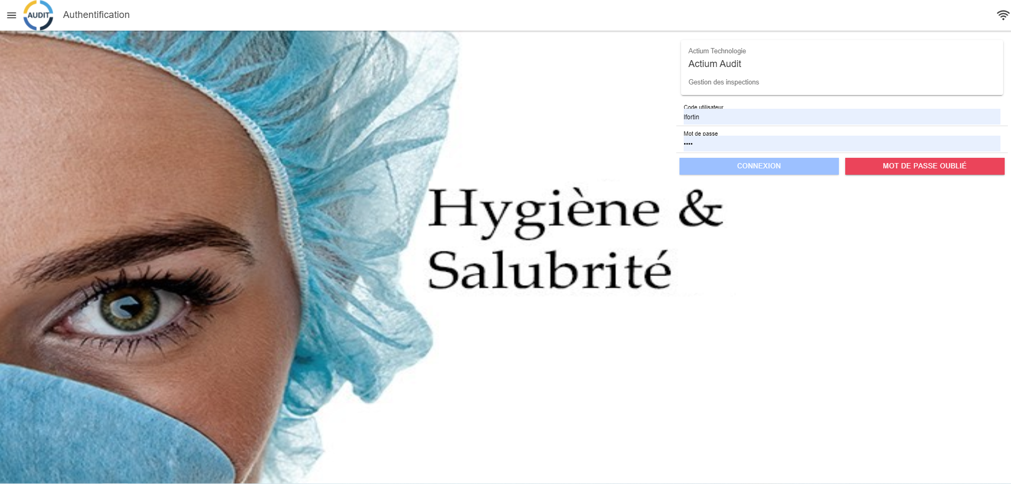
Actium iAudit
Assurance qualité

Slide 26
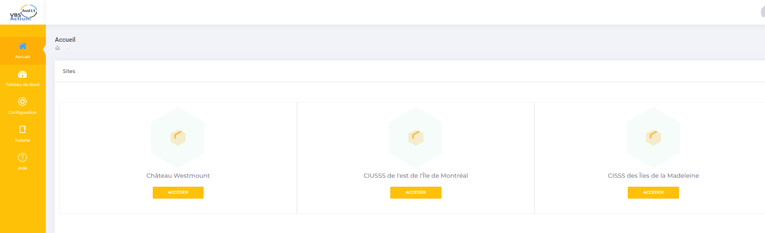
Actium iAudit
Multi-installation
Notes:
Chaque installation sur le tableau d’accueil.
Pour accéder aux différents contrôles cliquez sur l’installation.

Slide 27
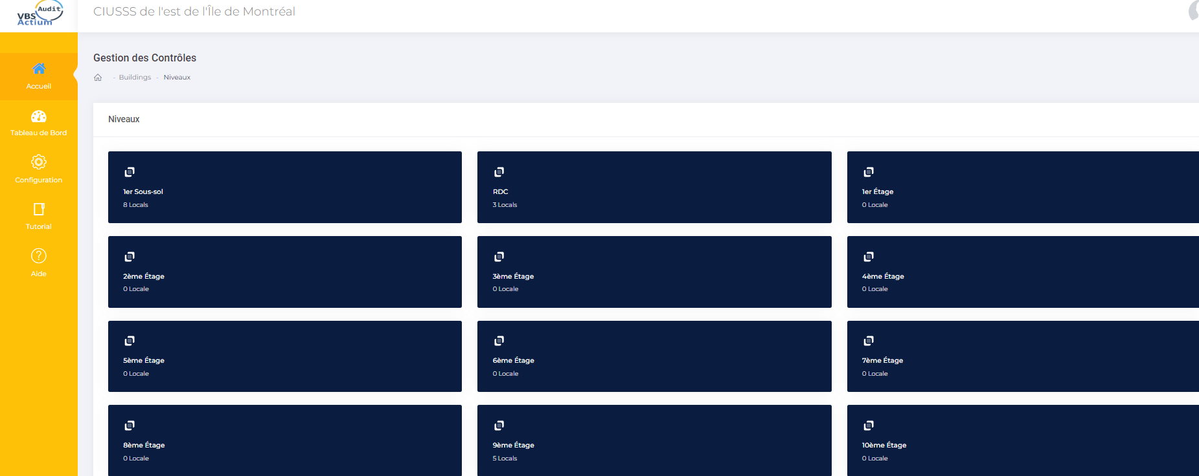
Actium iAudit
Intégration des espaces
Notes:
Tous vos espaces par niveau intégré avec ceux de SAN

Slide 28
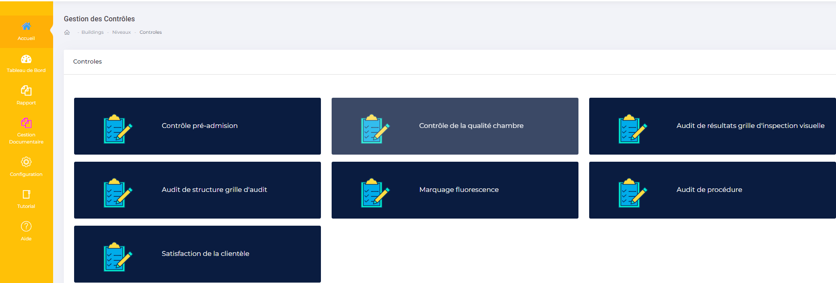
Actium iAudit
Gestion des contrôles
Notes:
Choisir le type de contrôle

Slide 29
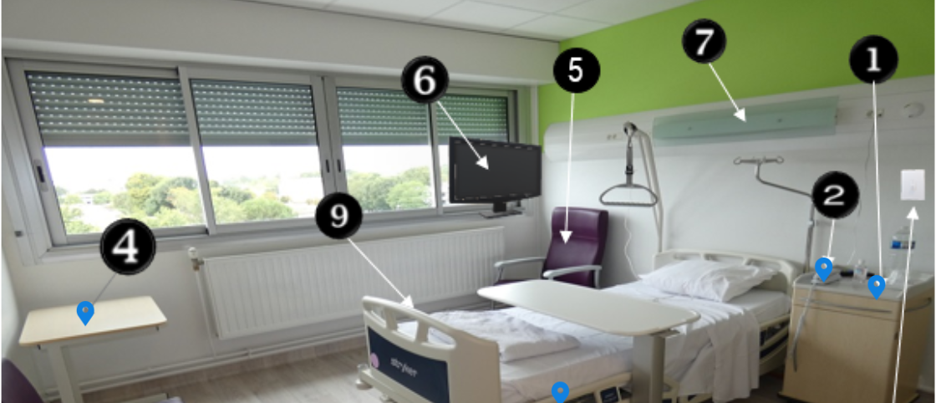
Marquage
Suivre les indicateurs
Notes:
Le marquage ce fait avec 2 cliques aux endroits désignés.

Slide 30
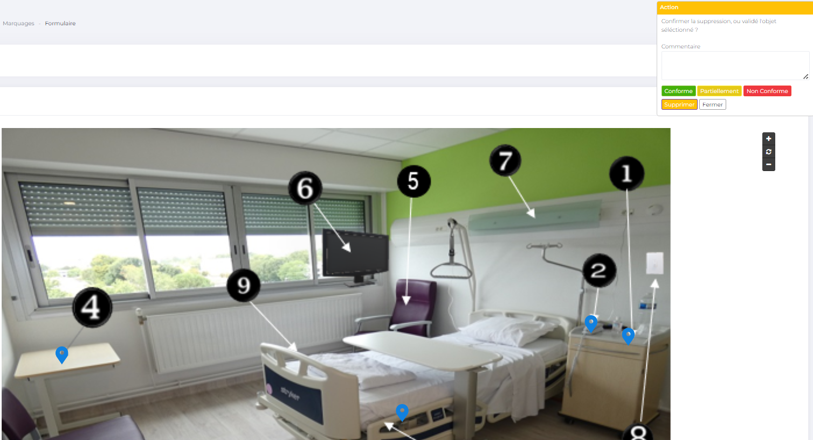
Après désinfection
Notes:
Une fois la désinfection complétée, à l’aide de votre lampe UV vous validez.
D’un clic sur l’icône bleu un tableau s’affiche, choisir conforme , partiellement ou non conforme,
Vous pouvez ajouter un commentaire.

Slide 31
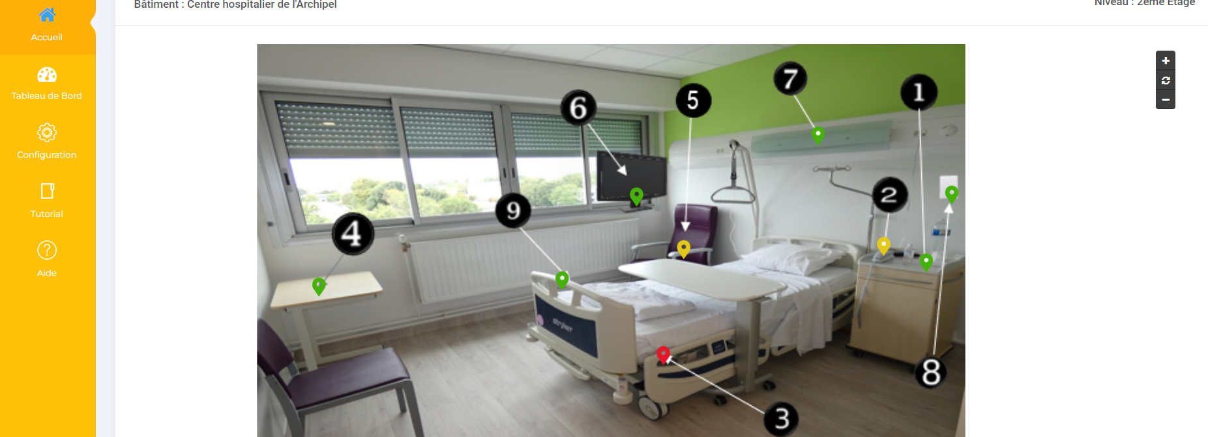
Marquage UV
Résultat
Notes:
Une fois validé, d’un coup d’œil vous voyez facilement les points à corriger.

Slide 32
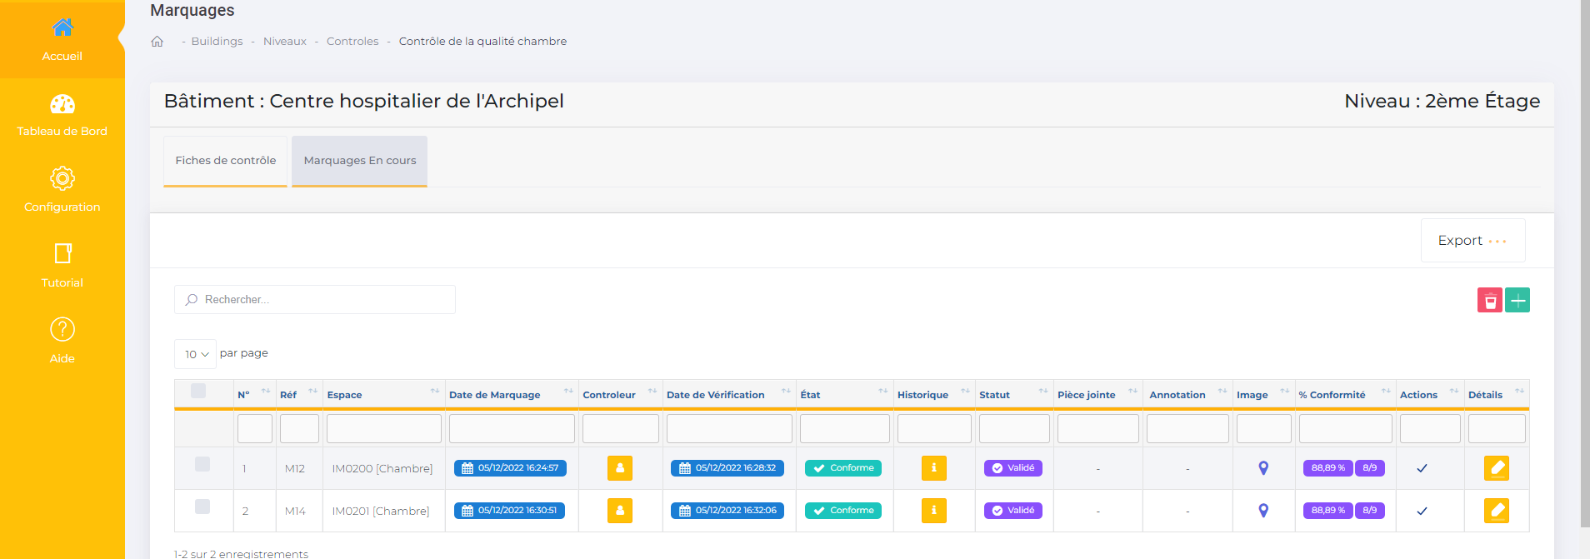
Actium iAudit
Marquages
Excel
Supprimer
Ajouter
Notes:
Lorsque vous ouvrez la fiche par marquage, tous les marquages précédent sont affichés avec les résultats.
Pour procéder à un nouveau marquage vous cliquez sur le Plus en vert.
Tous les résultats précédents sont affichés.
Vous pouvez les exportés en format Excel.

Slide 33
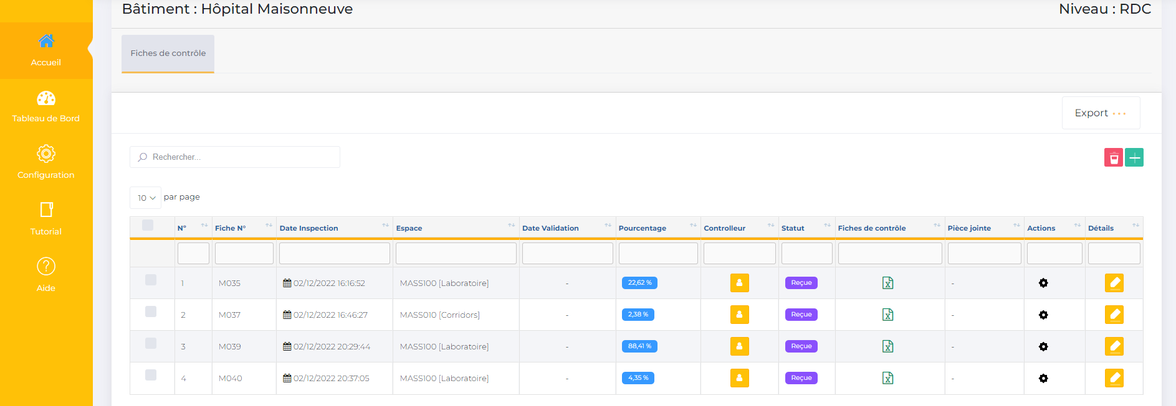
Actium Audit
Inspection visuelle
Ajouter
Notes:
Même fonctionnement que pour le marquage

Slide 34
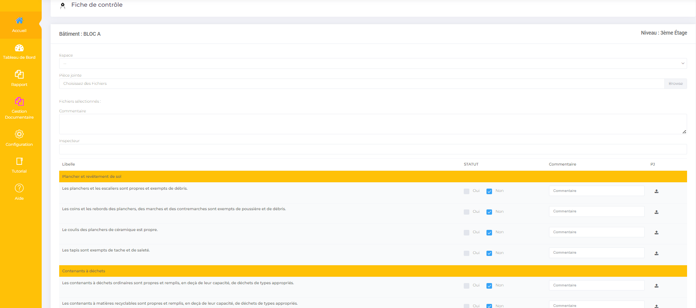
Fiche de contrôle
Dynamique
Commentaire
Photo
Notes:
Les photos se prennent seulement avec l’application apk sur Android
Tous les rapports se retrouvent dans l’onglet Rapports.

Slide 35
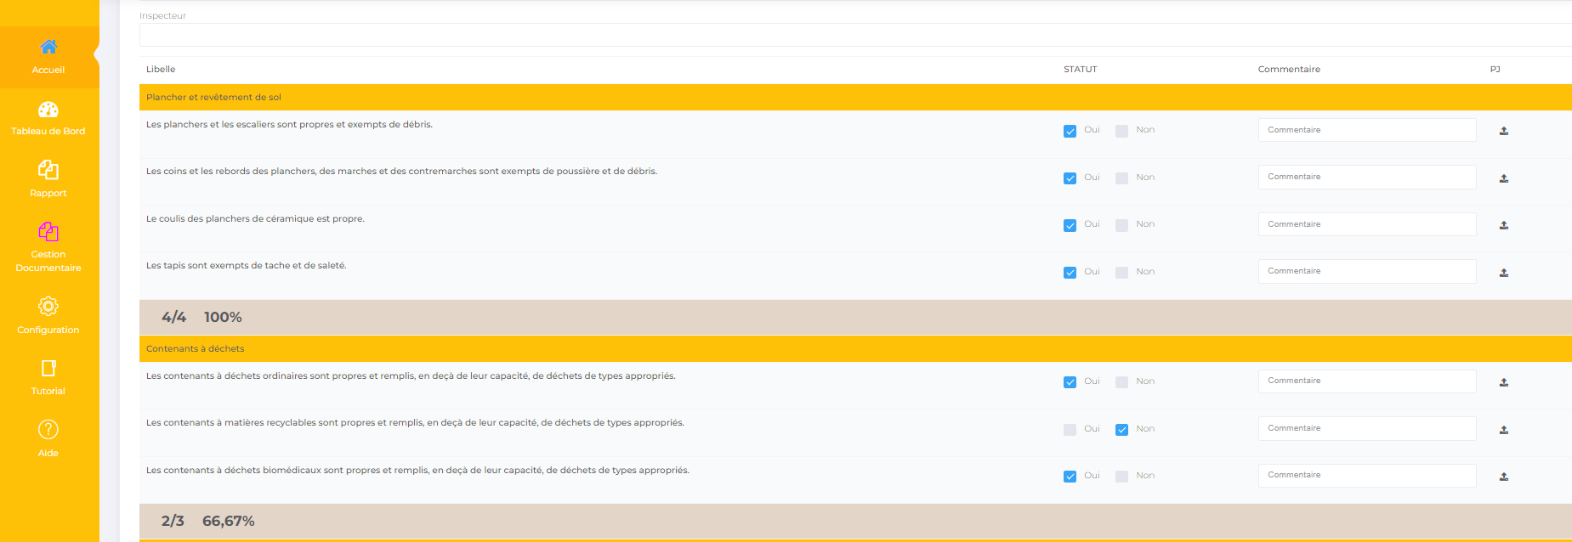
Rapport
Fiche de contrôles
Notes:
Le résultat s’affiche pour chaque section auditée ainsi que les commentaires et photos.

Slide 36
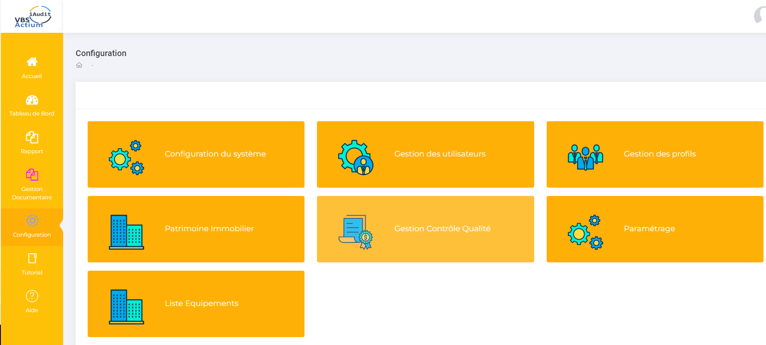
Notes:
La configuration vous permet, à titre d’administrateur, de bâtir vous-même d’autres contrôles, faire la gestion des utilisateurs et des profils etc.

Slide 37
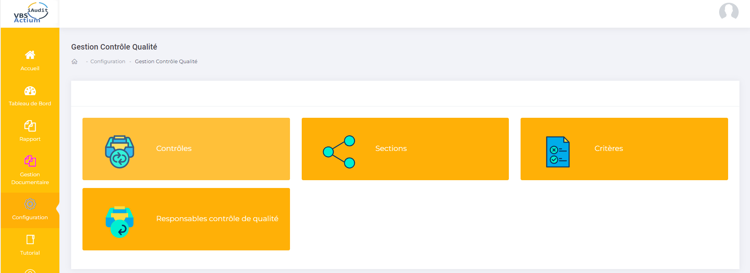
Notes:
L’intégration de contrôle est très simple, vous entrez un type de contrôle, les sections qui la compose, les critères et les responsables.

Slide 38
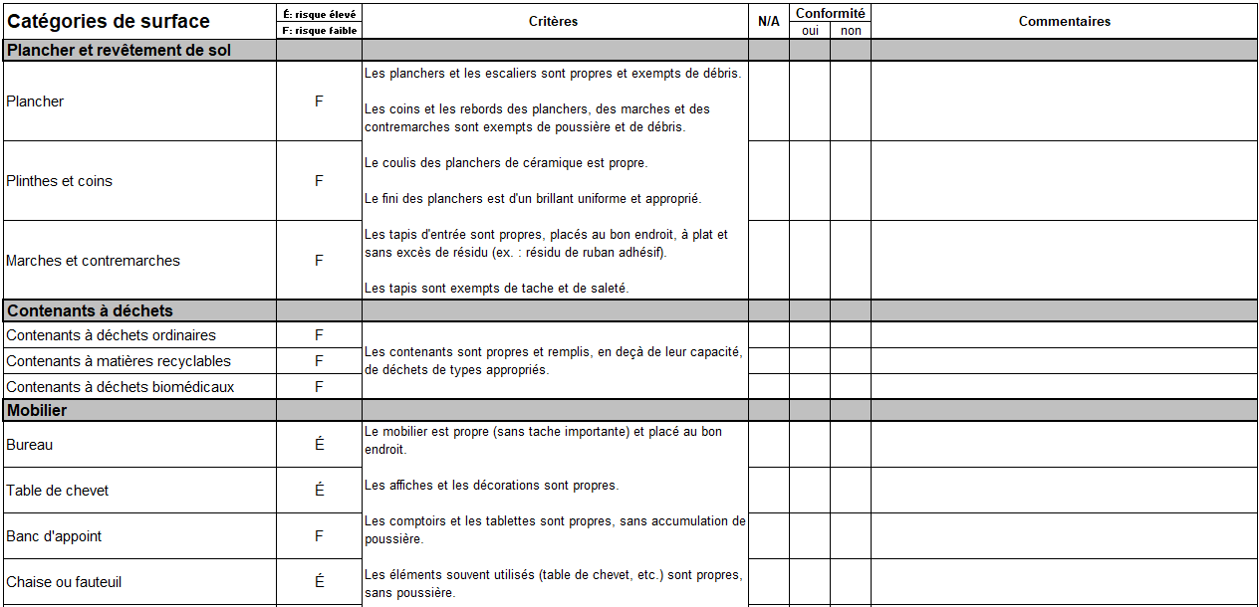
Assurance qualité
Inspection visuelle

Slide 39
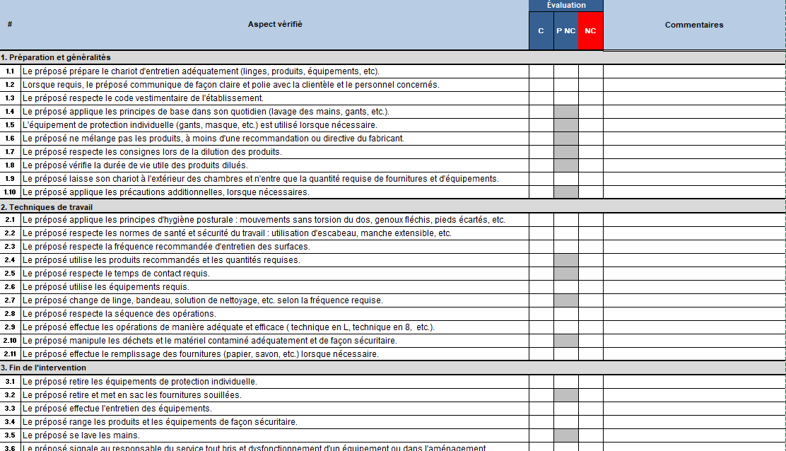
Assurance qualité
Grille d’audit de procédure et critères

Slide 40
Actium Audit
Gestion de la salubrité
Questions?

Slide 41
Actium SAN & iAudit
Formation
Plan de formation basé sur le manuel de l’utilisateur.
Présentation d’un fichier Power Point des fonctionnalités.
Démonstration, parcourir la solution dans sa globalité, règle de gestion et prérequis de chaque fonctionnalité.
La pratique pour les gestionnaires, un exercice qui comprend un scénario de base, routes de travail, modification etc.
La pratique pour les utilisateurs avec la tablette.

Slide 42
Actium SAN
Processus d’intégration
ÉCHÉANCIER
Actium SAN
L’Échéancier, ci-dessous, est tentatif et pourrait varier selon les contraintes des deux parties.
Étape 1 - Définition de la portée du projet et planification | 2-3 jours | 1er semaine
Étape 2 - spécifications fonctionnelles et architecture | 4-5 jours | 2e à la 4e semaine
Étape 3 – paramétrage de la solution | 10-15 jours | 5e à la 6e semaine
Étape 4 – tests et pilote | 4-5 jours | 7e semaine
Étape 5 – implantation et gestion du changement | 3-5 jours | 8e semaine

Slide 43
Niveau de service
Niveau de priorité | Temps de réaction du Prestataire
1. Problème ayant un impact critique sur l’activité du Client, de telle manière que son activité soit interrompue. | Délai d’intervention: 8 heures, Solution de contournement : dans la journée Résolution sous 5 jours
2. Problème ayant un impact critique sur l’activité du Client, de telle manière que son activité ne puisse être poursuivie dans des conditions acceptables. | Délai d’intervention: 24 heures, Résolution sous 5 jours
3. Problème ayant un impact non critique sur l’activité du Client, mais sa productivité ou qualité de service sont néanmoins affectées. | Délai d’intervention: 72 heures, Résolution sous 10 jours

